Slide 1
卢大量化策略小组基本思路（仅供参考）
详细描述价格形态出现的条件，识别的方法
确定买入时机
明确交易的时间尺度以及横盘的处理方法
止损止盈点的设置思路：
推荐测试两种止损: stop-loss和trailing stop-loss
止盈和止损用相应时间尺度的 ATR 模化
数据统计
统计一定时间内这种价格形态出现的次数，以及在不同止盈止损条件下的盈利情况，可以分板块，分交易所，分牛熊市
将日化盈利率看作止盈止损的函数，并画出contour plot作为核心数据
仓位管理方法：初定凯利公式（需要胜率赔率数据）
历史数据回测（模拟下单）
从回测量化出策略的风险大小（用18年回测，看最大回测）

Slide 2
高开形态
识别高开形态 （参数可调）
开盘价高于昨天最高价 2% 以上
成交量是昨天的1.2倍以上
大盘连续两天阳线（备用）
当天缺口没有回补
买入时机：当天收盘以收盘价买入
预计交易时间尺度：10天以内
止损点：昨天最高价和今天最低价的中点
止盈点：待定

Slide 3
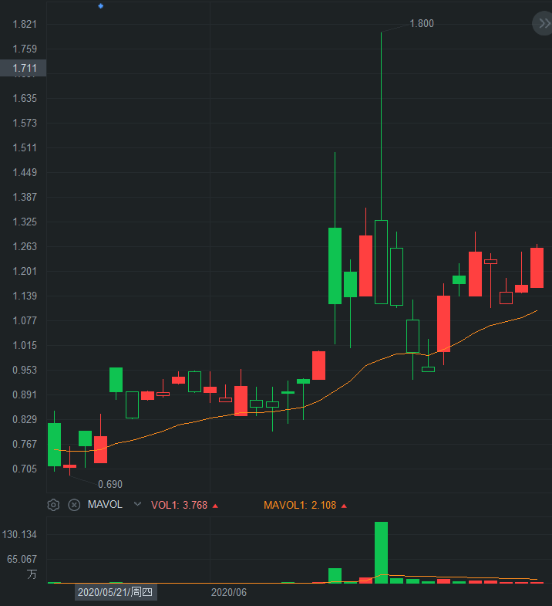
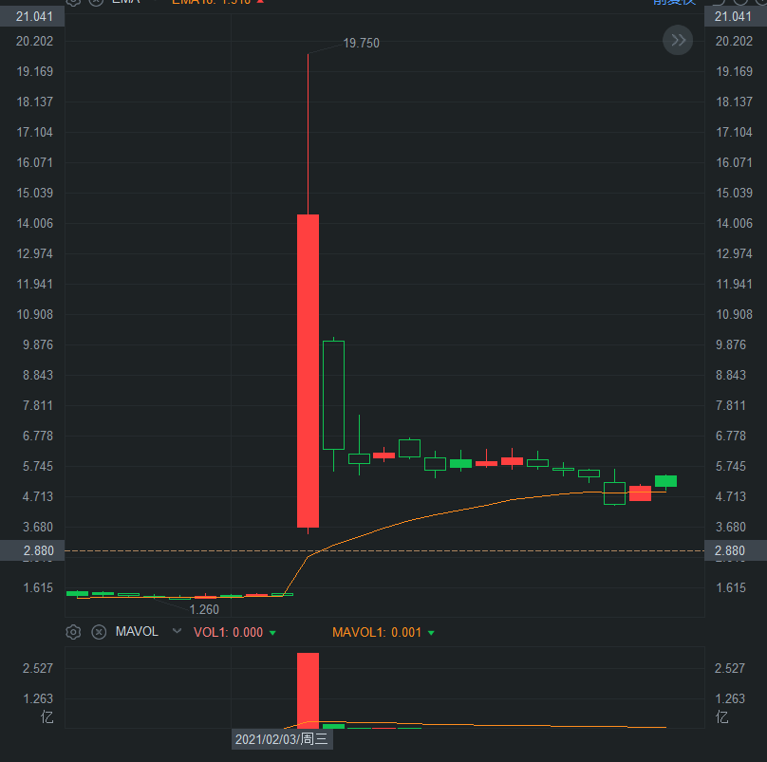
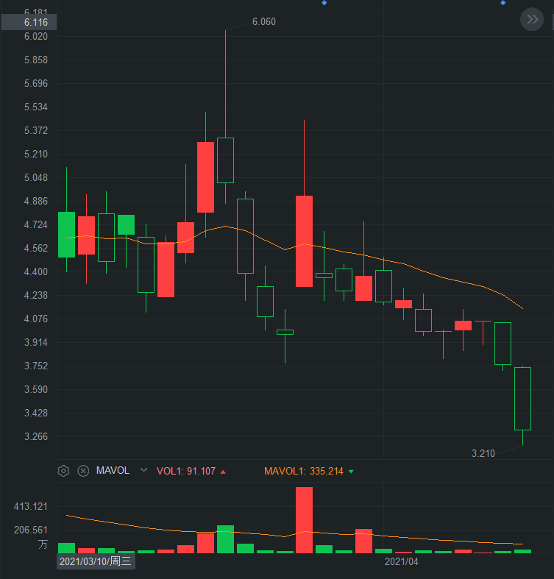
高开形态
一些例子
AACG 2020 05 21
AACG 2021 02 24
AACG 2021 03 26

Slide 4
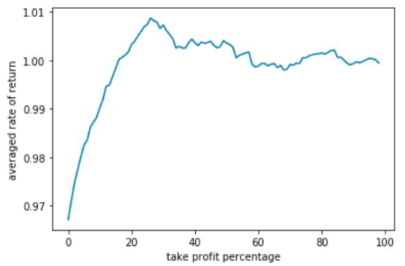
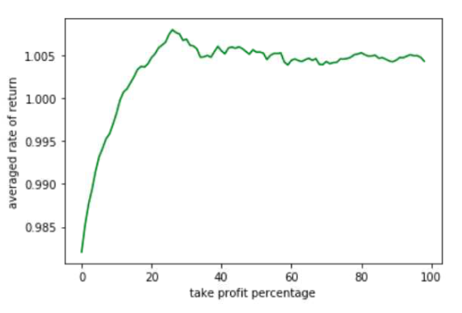
高开形态
Vanila Cases
Results as a function of take_profit
缺口大小 | 交易量下限 | 交易量放大比例 | 买入时机 | 交易时限 | 止损条件 | 测试集 | 出现次数 | 数据源
2% | 10M | 1.2 | 当日收盘 | 10d | 缺口回补 | 美股1000根日k | 1298 | ALPACA
0.5% | 10M | 1.05 | 当日收盘 | 10d | 缺口回补 | 美股1000根日k | 3217 | ALPACA
盈利频度 | 亏损频度 | 平均亏损比例 | 盈亏比
47% | 53% | -12% | 2：1
39% | 61% | -7% | 3.5：1

Slide 5
随机入场对照实验
Volatility versus time scale The above quantity scales linearly with time

